Slide 1

منزلي
كتاب التلوين

Slide 2


تتبع وتلوين
بيت
منزلي

Slide 3


تتبع وتلوين
منزلي
حديقة

Slide 4
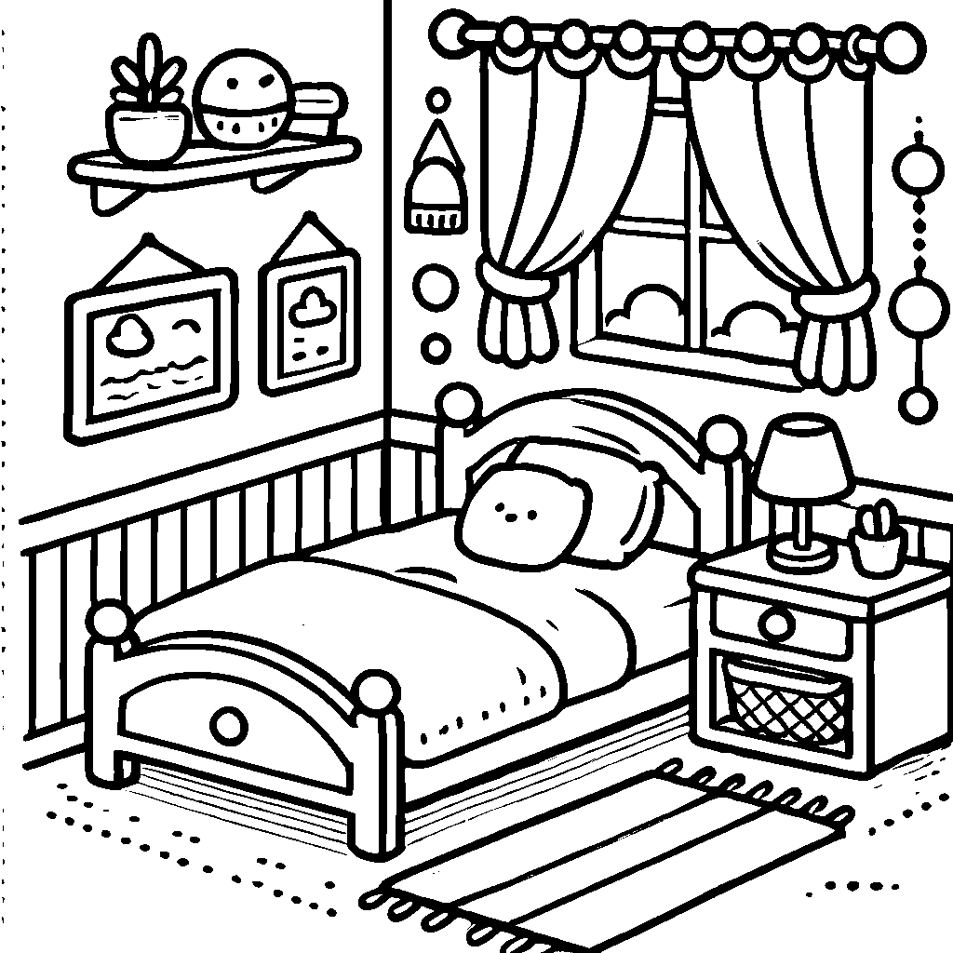
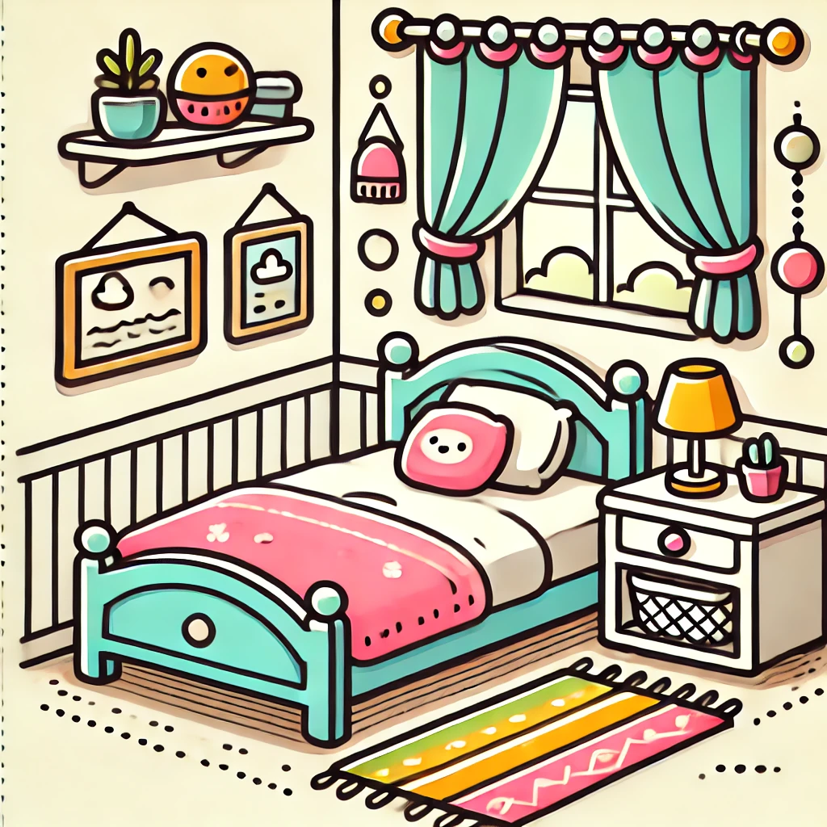
تتبع وتلوين
منزلي
غرفة نوم

Slide 5
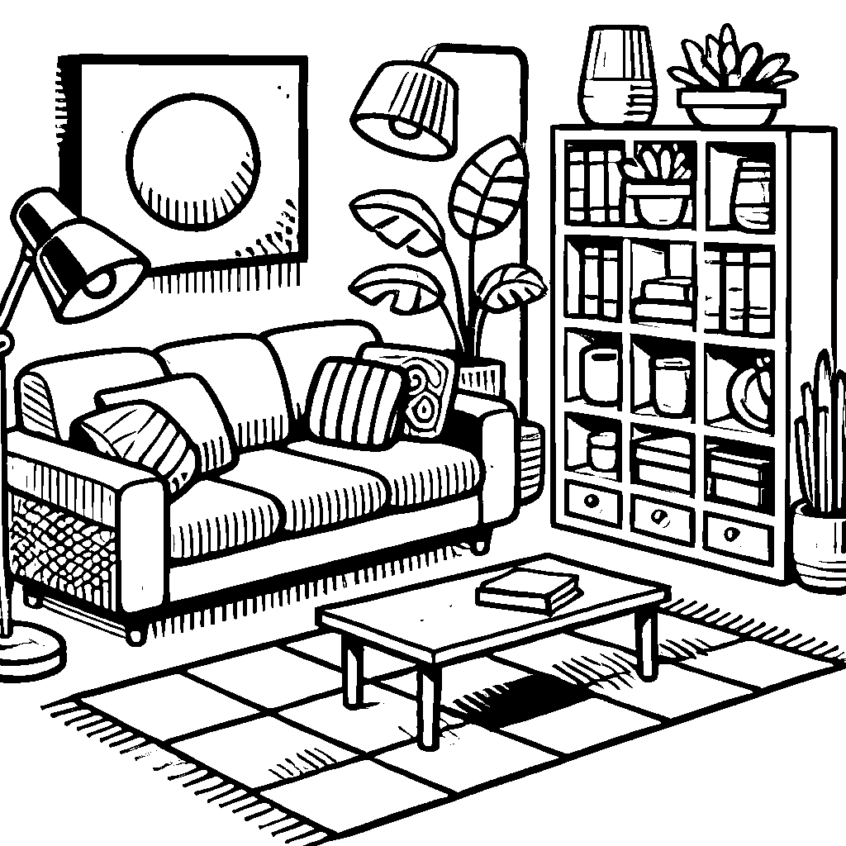

تتبع وتلوين
منزلي
غرفة الجلوس

Slide 6
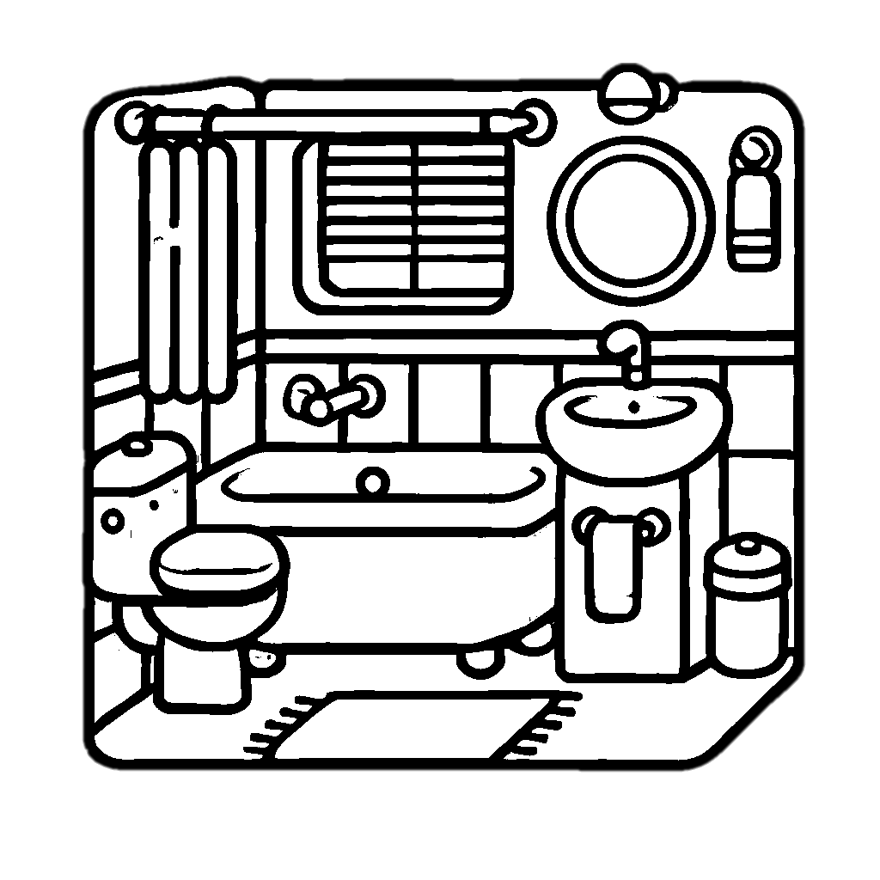

تتبع وتلوين
حمام
منزلي

Slide 7
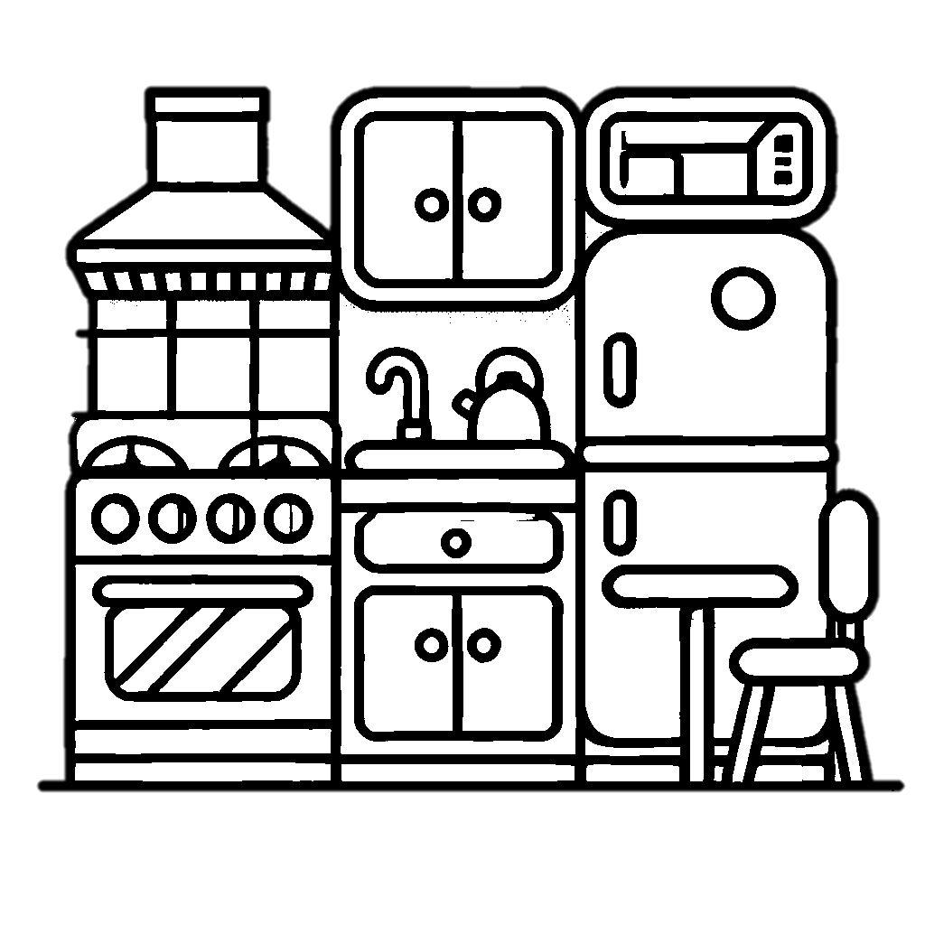

تتبع وتلوين
منزلي
مطبخ

Slide 8
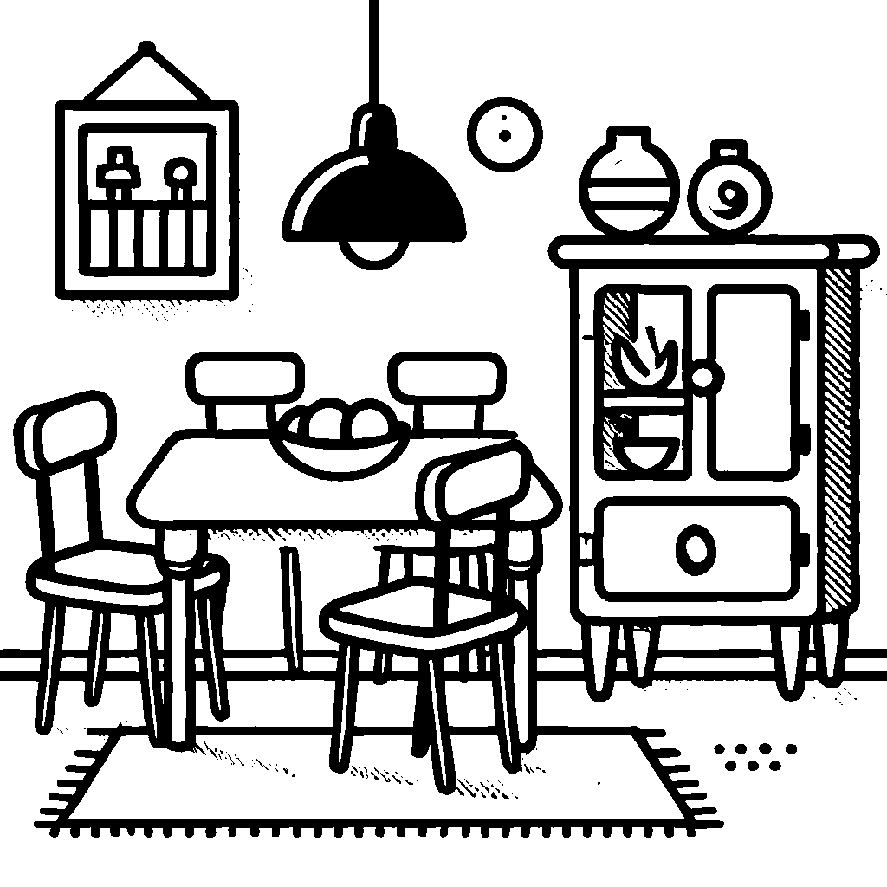
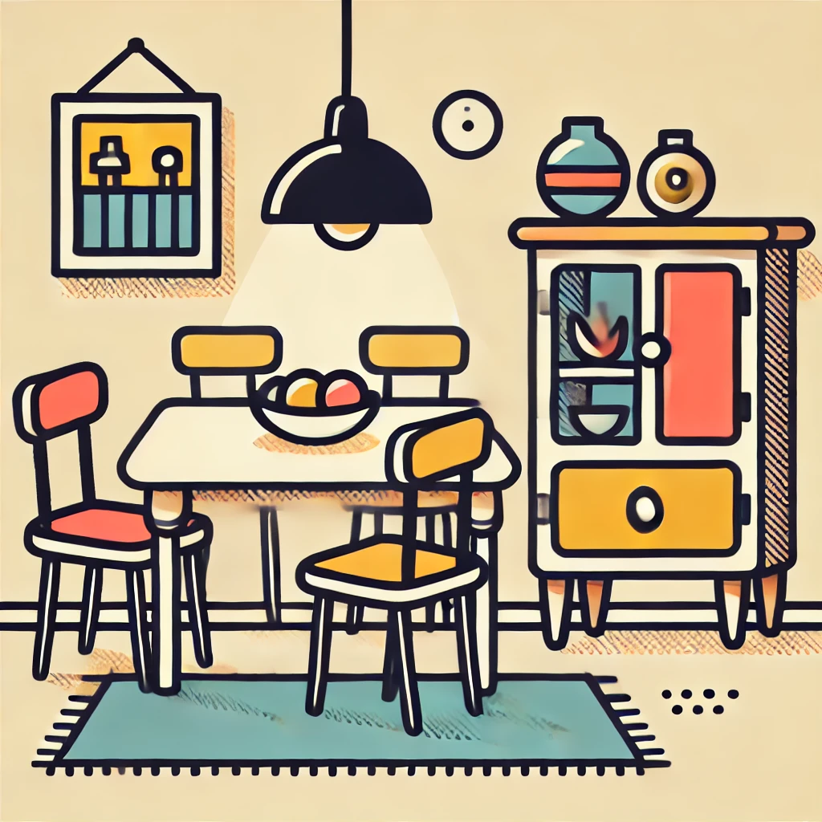
تتبع وتلوين
منزلي
غرفة الأكل

Slide 9


تتبع وتلوين
منزلي
شرفة

Slide 10
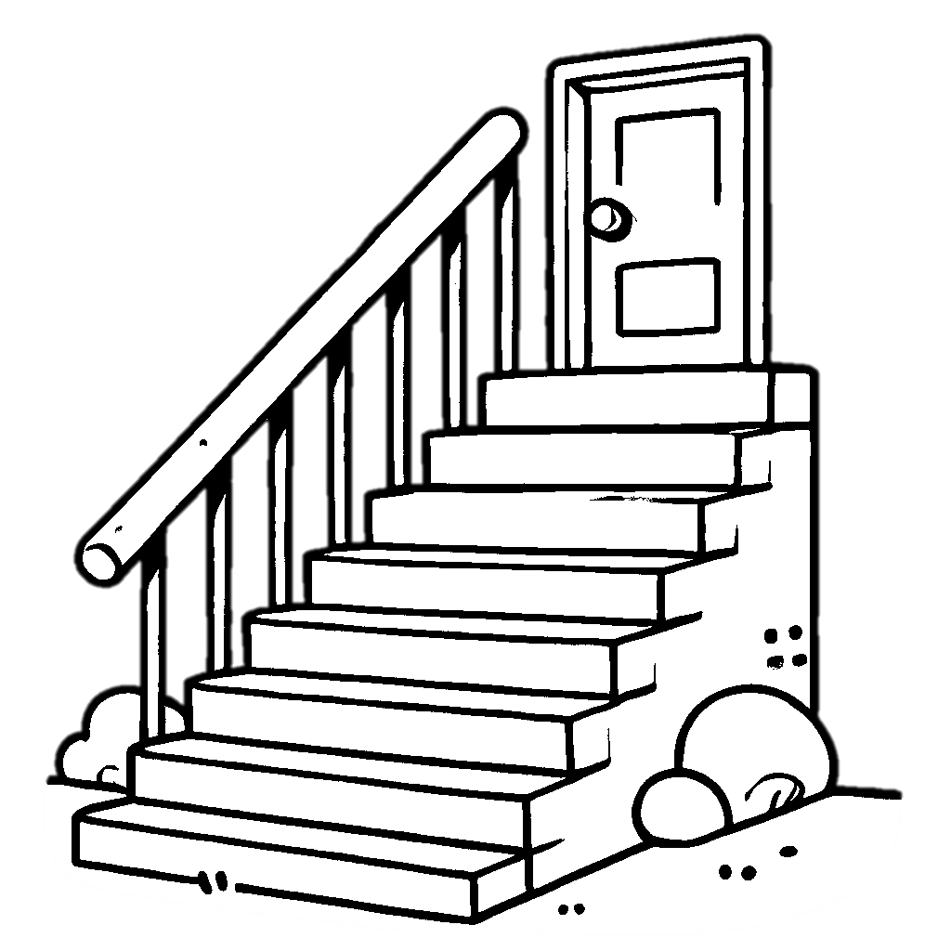

تتبع وتلوين
منزلي
درج

Slide 11
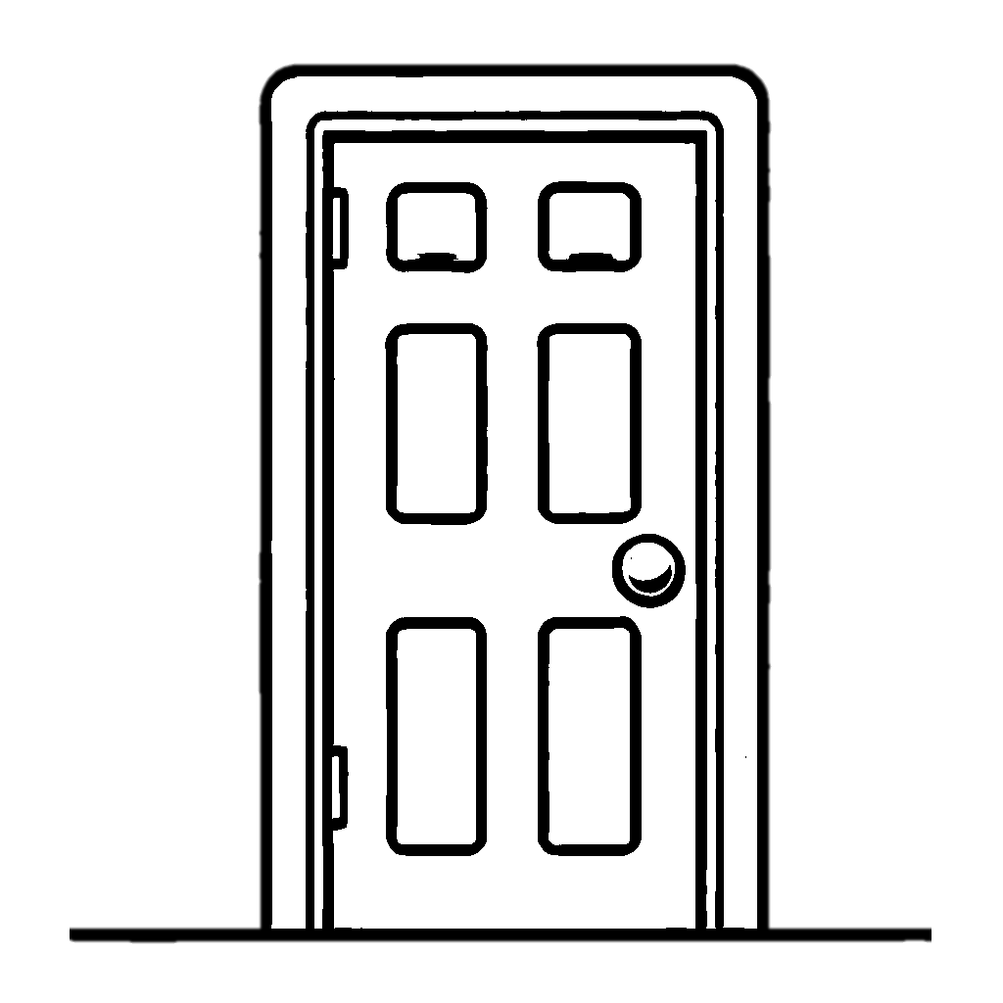

تتبع وتلوين
منزلي
باب

Slide 12


تتبع وتلوين
منزلي
نافذة

